Slide 1
デザイン実例集
13 先行研究の紹介

Slide 2
BEFORE

Slide 3
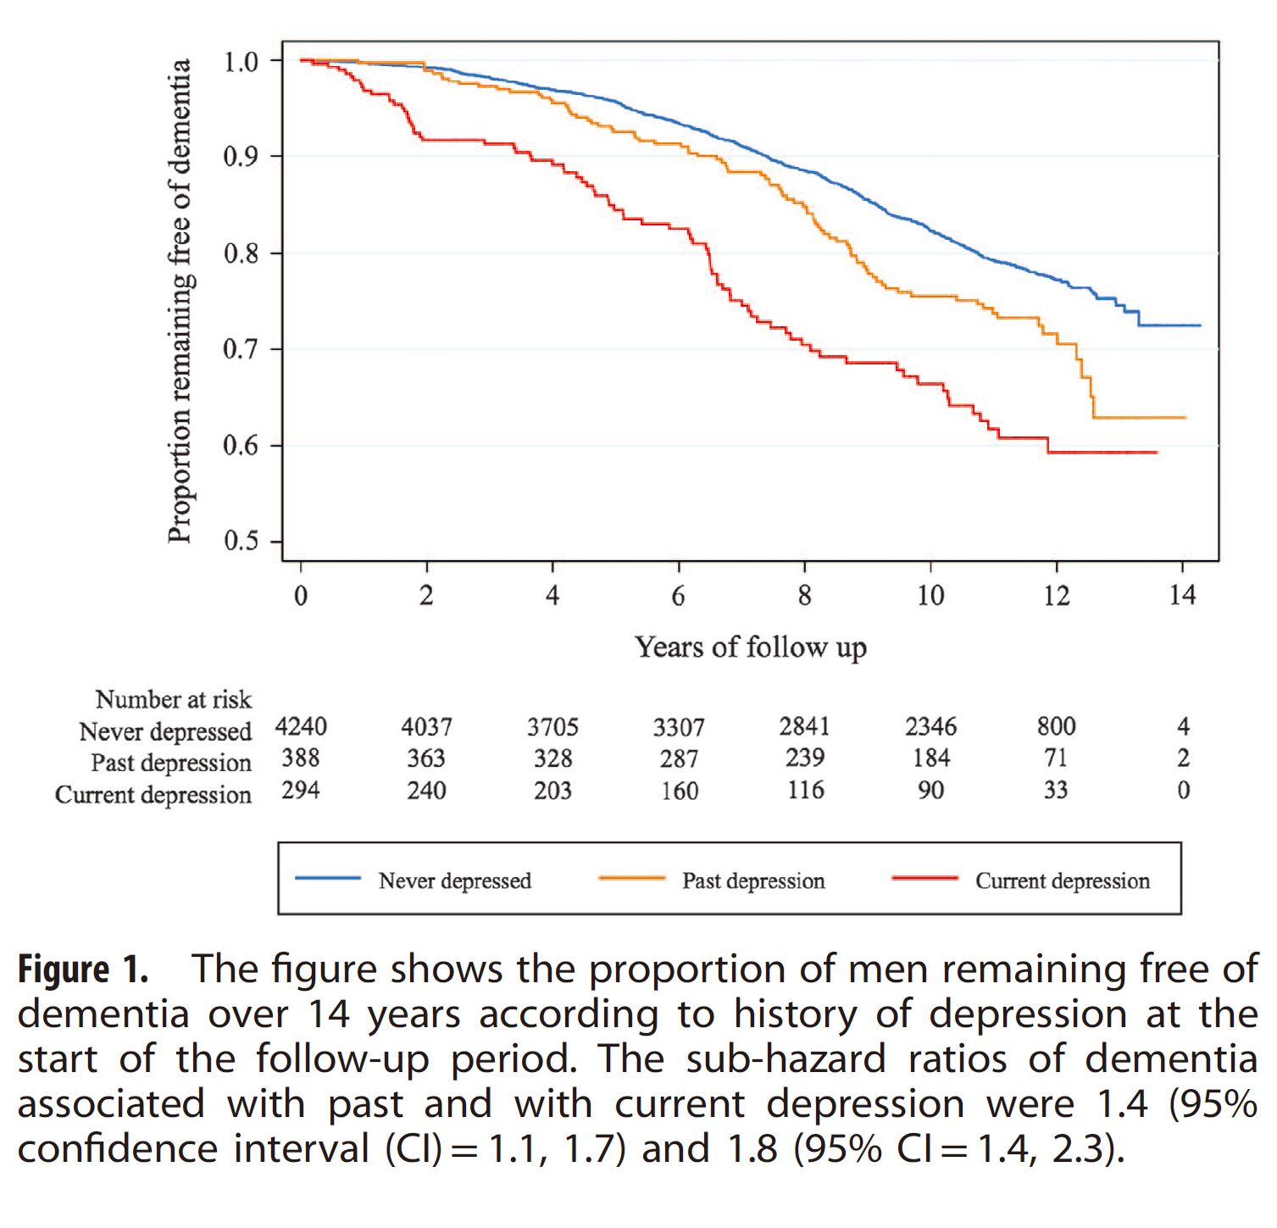
高齢者のうつ病と認知症
うつ病は認知機能低下と関係が深く、60歳を超えて発症する高齢者のうつ病は注目されている。(Riddle M et al., 2017)
The global number of individualswith LLD has increased by 27.1% from 2007 to 2017.（Global Burden of Disease study, 2017）
高齢者のうつ病は認知症のリスクであり、うつ病が重症であるほど認知症も進行しやすくなる。(Almeida et al., 2017)

Slide 4
AFTER

Slide 5
高齢者のうつ病と認知症
認知症を発症していない人の割合
うつ病は認知機能低下と関係が深く、60歳を超えて発症する高齢者のうつ病は注目されている。 (Riddle M et al., 2017)
2007年から2017年にかけて、世界の高齢者うつ病の患者数は27.1％増加している。 （Global Burden of Disease study, 2017）
高齢者のうつ病は認知症のリスクであり、うつ病が重症であるほど認知症も進行しやすくなる。(Almeida et al., 2017)
追跡年数
うつの既往なし
過去にうつ症状あり
現在うつ症状あり
(Almeida et al., 2017)

